Slide 1

আবুল কালাম
সহকারী শিক্ষক
চাম্বি উচ্চ বিদ্যালয়
আজিজনগর, লামা, বান্দরবান
Email ID : kalam7419@gmail.com
মোবাইল নং : 01720-063024
ID NO : 09
ব্যাচ : ০৩
ভেন্যু : টির্চাস ট্রেনিং কলেজ, চট্টগ্রাম।
টিকিউআই-২ প্রজেক্ট
শুভেচ্ছা

Slide 2
পদার্থ বিজ্ঞান
নবম শ্রেণি
সময় : ৫০ মিনিট

Slide 3

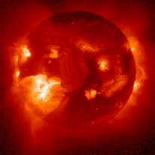


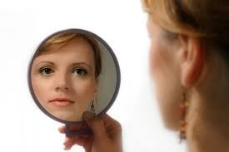
এসো কয়েকটি ছবি দেখি
জলন্ত ভাল্ব
জলন্ত টিউভ লাইট
সূর্য
আয়না

Slide 4
আলোর প্রতিফলন
অষ্টম অধ্যায়
পৃষ্ঠা : (127- 129 )

Slide 5
শিখনফল
পাঠ শেষে শিক্ষার্থীরা-
আলো কী তা বলতে পারবে ?
আলোর প্রতিফলন কী তা লিখতে পারবে ?
আলোর প্রতিফলনের সূত্র ব্যাখ্যা করতে পারবে ?
আলোর প্রতিফলনের প্রকারভেদ উল্লেখ করতে পারবে ?

Slide 6

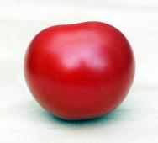
আমরা কীভাবে দেখি?
আলো
বস্তু
দর্শক
প্রথমে আলো বস্তুর উপর পড়ে
বস্তু থেকে আলো আমাদের চোখে আসে
তখনই আমরা দেখতে পাই।

Slide 7
প্রতিফলনের সূত্র
আপতন কোন=প্রতিফলন কোন
প্রতিফলন কোন
প্রতি ফলিত রশ্মি
B
বিভেদ তল
o
অভিলম্ব
N
A
আপতন কোন
আপতিত রশ্মি

Slide 8
প্রতি ফলিত রশ্মি
আলোর প্রতিফলন
নিয়মিত প্রতিফলন
অভিলম্ব
আপতিত রশ্মি
আলোর উৎস
মসৃন তল

Slide 9

আলোর প্রতিফলন
অনিয়মিত প্রতিফলন
আলোর উৎস
অমসৃন তল

Slide 10
জোড়ায় কাজ
চিত্র অংকন করে আপাতন কোণ,প্রতিফলন কোণ ও অভিলম্ব চিহ্নিত কর।
আলোর প্রতিফলনের ২য় সুত্রটি লিখ।

Slide 11
মূল্যযাচাই
আপাতন কোণ কী?
প্রতিফলন কোণ কী?
অভিলম্ব কী ?
আপতিত রশ্মি কী ?
প্রতিফলিত রশ্মি কী?

Slide 12
বাড়ির কাজ
১ নং
২ নং
উদ্দিপকের ১ নং ও ২ নং চিত্রের সাহায্যে বনর্ণা কর।

Slide 13
ধন্যবাদ

